Slide 1
LTE introduction
第二部分: 机制与流程
Zhou Rock
10-Jun-2017

Slide 2
大纲
终端待机状态下的行为
终端联机状态下的行为
LTE的信令流程

Slide 3
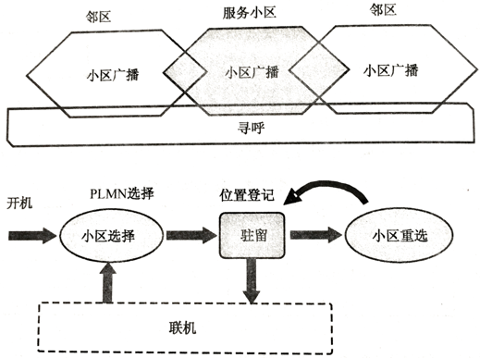
终端待机状态行为
待机状态下终端和基站的关系

Slide 4
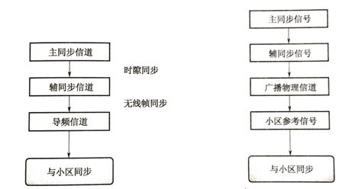
终端待机状态行为- 小区同步
WCDMA和LTE的差别
WCDMA
LTE

Slide 5
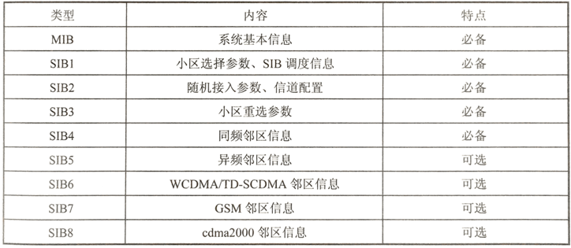
终端待机状态行为- 小区广播机制

Slide 6
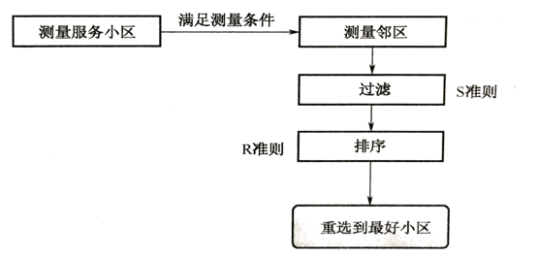
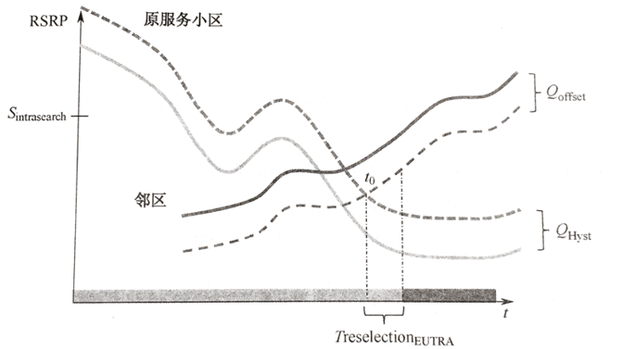
终端待机状态行为- 小区重选
小区重选的步骤和过程
Notes:
RSRP: 参考信号强度
Qhyst:迟滞值
Qoffset:偏置值

Slide 7
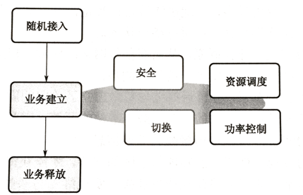
终端联机状态行为
联机状态下的主要处理过程

Slide 8
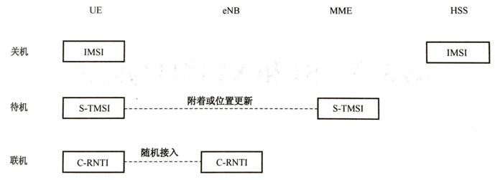
终端联机状态行为
终端的ID

Slide 9
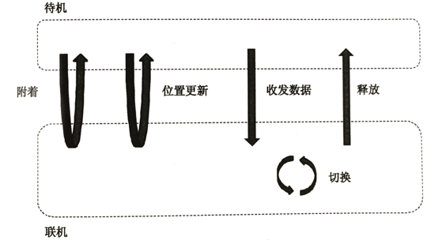
LTE信令流程
LTE主要信令流程

Slide 10
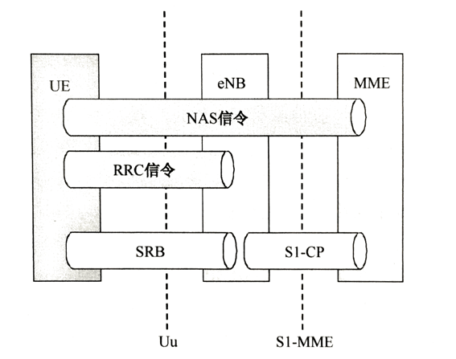
LTE信令流程
LTE信令承载

Slide 11
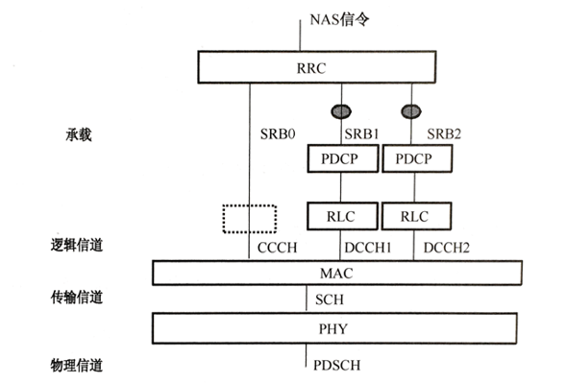
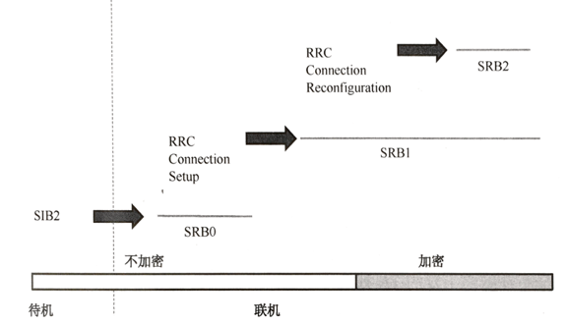
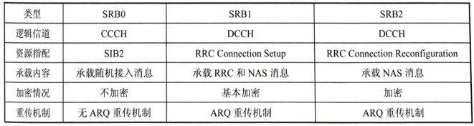
LTE信令流程
LTE信令承载和承载的建立过程(终端角度)
Notes:
终端在待机状态监听SIB2广播,获得CCCH的配置信息
当终端需要从待机状态转入联机状态时,在随机接入过程中,利用CCCH信道建立起SRB0,用来收发RRC信令.
在SRB0上,终端会收到eNB发送的RRC Connection Setup消息,在消息中eNB为终端指定了SRB1的资源.
终端根据eNB的指示建立起SRB1,用于收发RRC信令和部分NAS信令,终端的SRB1建立成功后,占用的SRB0就释放了.
在SRB1上,终端会收到eNB发送的RRC Connection Reconfiguration消息,在消息中eNB为终端指定了SRB2的资源.

Slide 12
缩略语
EPS Evolved Packet System (EPS = EPC + E-UTRAN)
EPC Evolved Packet Core
E-UTRAN Evolved UTRAN (UTRAN=Universal Terrestrial Radio Access Network)
eNB E-UTRAN NodeB
P-GW PDN Gateway (PDN=Packet Data Network)
PCRF Policy and Charging Rules Function
S-GW Serving GateWay
SAE System Architecture Evolution
MME Mobility Management Entity
Notes:
LTE系统只是一个通俗的说法,实际上规范的称法是EPS,它由EPC和E-UTRAN组成.

Slide 13
参考文献
http://www.3gpp.org/DynaReport/36-series.htm
TS 36.300 Evolved Universal Terrestrial Radio Access (E-UTRA) and Evolved Universal Terrestrial Radio Access Network (E-UTRAN); Overall description; Stage 2

Slide 14


Slide 15
Revision history and metadata
Please delete this slide if document is uncontrolled
Document ID: DXXXXXXXXX Document location: Organization:
Version | Description of Changes | Date | Author | Owner | Status | Reviewed by | Reviewed Date | Approver | Approval Date
 |  | DD-MM-YYYY |  |  |  |  | DD-MM-YYYY |  | DD-MM-YYYY

